Slide 1

Une maison digne d’un conte de fée
par Modesto
La maison de Kat O'Sullivan a beau être perdue dans la nature, elle ne passe pas inaperçue. Cette artiste a transformé une vieille ferme du XIXème siècle en véritable maison de conte de fée. Située près de High Falls, dans l‘État de New York, cette bâtisse, vieille de 170 ans, attire désormais l'attention des passants. Kat O'Sullivan et son mari l'ont achetée en 2009, et depuis ils l'ont repeinte aux couleurs de l'arc-en-ciel. L'intérieur a lui aussi eu droit à son relooking. Une œuvre d'art appelée à se transformer encore puisque la jeune femme a l'intention de continuer à rénover la maison, a-t-elle expliqué au Huffington Post. Visite guidée en images !
Automatique après cette dia pour vous laisser lire cette page tranquillement.

Slide 2
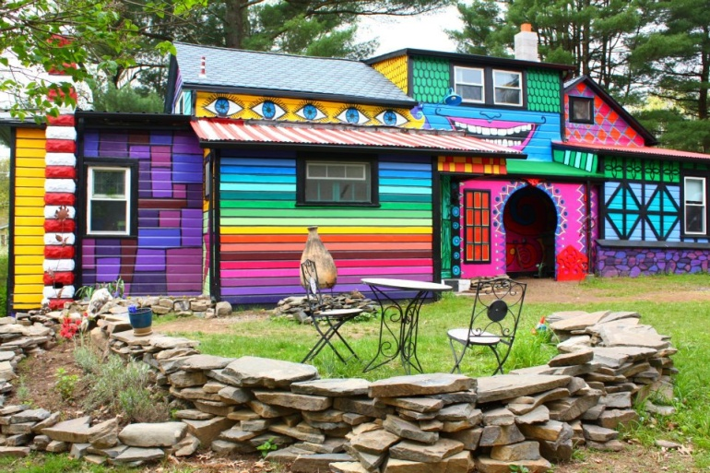
Début de la visite, mais n’oubliez pas le guide Modesto !

Slide 3
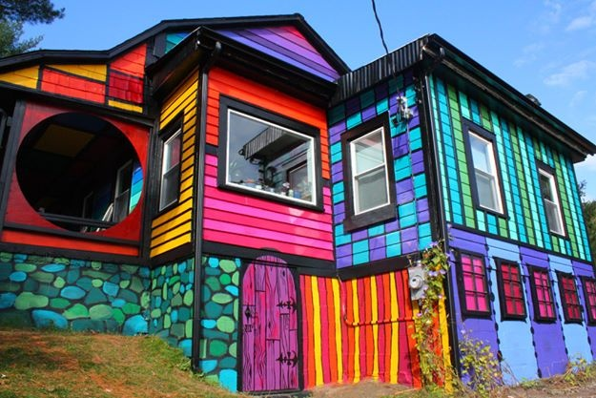
Une ferme du XIXème siècle repeinte aux couleurs de l'arc-en-ciel

Slide 4
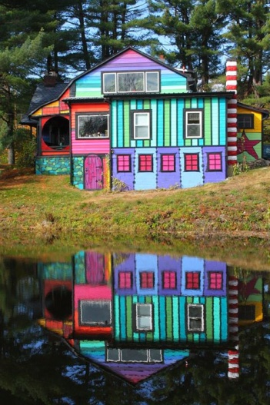
Une maison perdue au milieu de la forêt

Slide 5
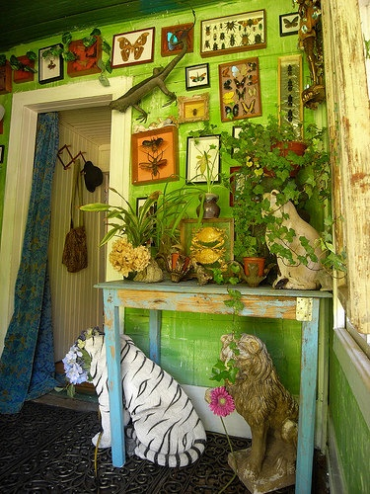
Un intérieur tout aussi coloré

Slide 6
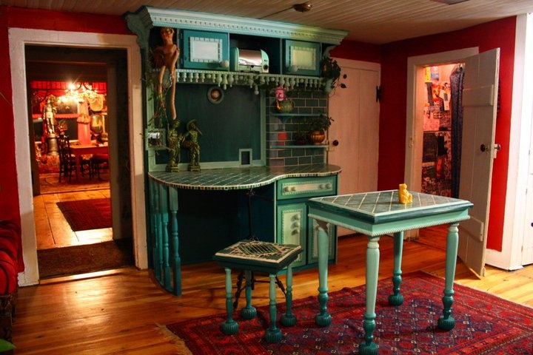
Une vraie maison de poupée

Slide 7
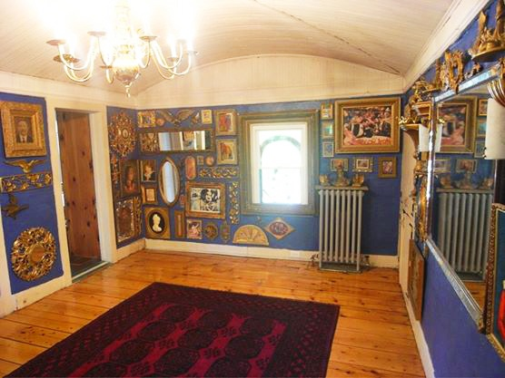
Une déco chargée mais très colorée

Slide 8
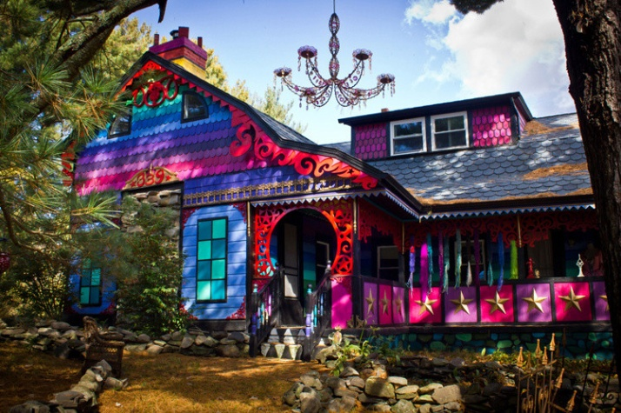
Une demeure aux allures féériques

Slide 9
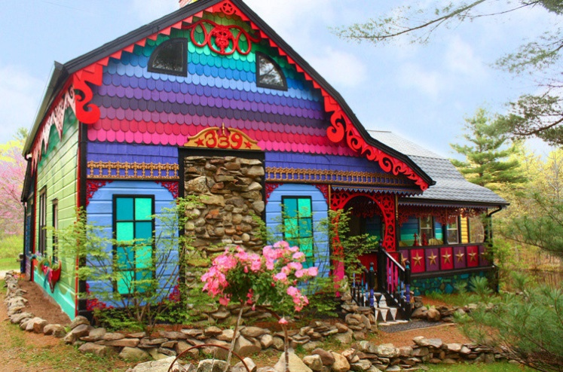
Une maison aux couleurs de l'arc-en-ciel

Slide 10
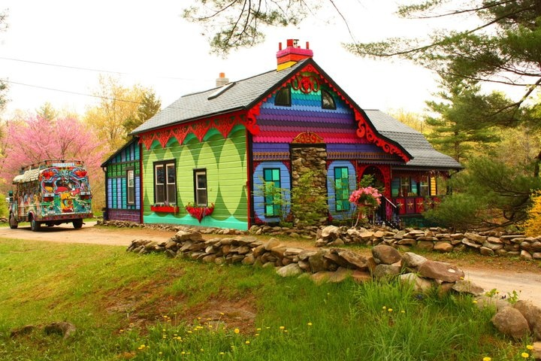
Une véritable œuvre d'art

Slide 11
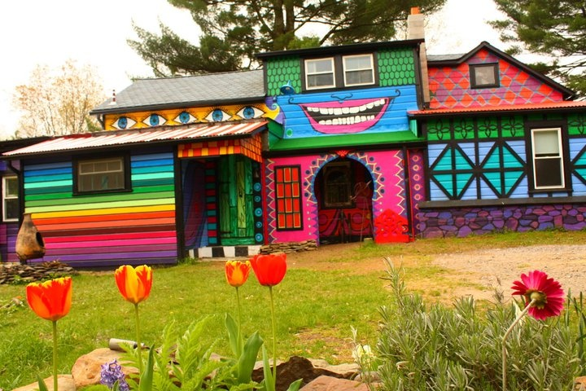
Une maison unique

Slide 12


